Slide 1


Slide 2
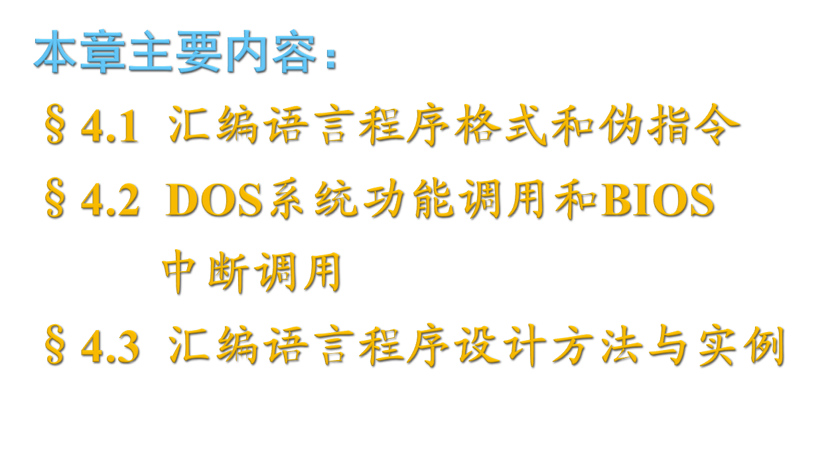

Slide 3
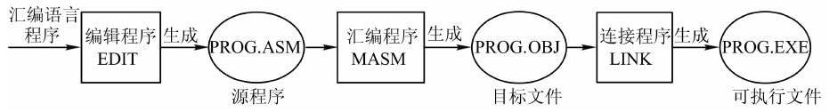
汇编语言的汇编处理过程
1）按语法规则编写源程序PROG.ASM；
2）用汇编程序将源程序翻译成目标文件PROG.OBJ；
3）用连接程序对1个或几个.OBJ模块连接后，生成能在机器上执行的程序PROG.EXE。
如果汇编过程中出错，要在纠错后重新汇编；
连接过程也会出现新的错误，需要反复修改。

Slide 4
§4.1 汇编语言程序格式和伪指令
4.1.1 汇编语言程序格式（自学）
4.1.2 伪指令语句
4.1.3 完整的汇编语言程序框架

Slide 5
4.1.1 汇编语言程序格式
4.1.2 伪指令语句
4.1.3 完整的汇编语言程序框架

Slide 6
4.1.2 伪指令语句
1.段定义语句
段定义语句SEGMENT和ENDS，用来定义一个逻辑段。
例4.7 用段定义语句定义一个数据段, 段名为DATA, 段中包含X、Y两个变量。
DATA SEGMENT ；数据段开始，DATA为段名
；表示该段的基址
X DW 1234H ；变量X的段基址：偏移量
；=DATA：0000，内容为1234H
Y DB 56H ；变量Y的段基址：偏移量
；=DATA：0002，内容为56H
DATA ENDS ；数据段结束

Slide 7
1.段定义语句
段定义语句的一般形式：
段名 SEGMENT [定位类型] [组合类型] [‘分类名’]
PAGE(页) *NONE ‘STACK’
*PARA(节) PUBLIC ‘CODE’
WORD(字) STACK
BYTE(字节) COMMON
AT
MEMORY
┇ ；段中内容
段名 ENDS
加“[ ]”项可省略，但堆栈段的组合类型是STACK，不可省略。
省略项不写时，其值用带“*”的项，它们是隐含用法，用的是默认值。

Slide 8
2.段分配语句
段分配语句ASSUME告诉汇编程序，4个段寄存器CS、DS、SS、ES分别与哪些段有关。格式如下，也可分两行书写。
ASSUME CS：代码段名，DS：数据段名
SS：堆栈段名，ES：附加段名

Slide 9
3.过程定义语句
将结构和功能相同，仅有一些变量赋予的值不同的程序段独立编写，用过程定义伪指令PROC和ENDP进行定义，并把这些程序段称为过程（Procedure）或子程序，由主程序中的CALL语句来调用它们。
过程定义格式：
过程名 PROC [NEAR]/FAR
┇ ；过程内容
RET
过程名 ENDP

Slide 10
3.过程定义语句
在PROC伪语句中，必须说明是近过程NEAR还是远过程FAR，NEAR可以省略不写。在过程内部必须安排一条返回指令RET或RET n，以便返回主程序。
过程像标号一样，有3种属性：段基址、偏移地址和距离属性（NEAR或FAR），它可作为CALL指令的操作数。
用CALL语句调用过程，无需说明是近调用还是远调用。
例如：
CALL 过程名

Slide 11
4.变量定义语句
变量定义语句的一般形式为：
变量名 伪指令指示符 操作数 ；注释
变量名用符号表示，也可以省略。
伪指令包括DB、DW、DD、DQ和DT，分别定义字节、字、双字、4字和10字节变量。
操作数可以有具体的字节、字和双字等初值，也可以不指定具体数值，而用一个问号“？”来表示，此时仅为变量留出存储单元。

Slide 12
在数据段或附加数据段中用伪指令定义
[变量名] DB 表达式[, ……] ；定义字节变量
[变量名] DW 表达式[, ……] ；定义字变量
[变量名] DD 表达式[, ……] ；定义双字变量
[变量名] DQ 表达式[, ……] ；定义四字变量
数据定义伪指令指明了变量的类型
表达式确定变量的初值。

Slide 13
4.变量定义语句
例4.8 变量定义语句举例。
FIRST DB ？ ；定义一个字节变量
；初始值不确定
SECOND DB 20H，33H ；定义两个字节变量
THIRD DW 1122H，3344H ；定义两个字变量
FOUR DQ 12345678H ；定义一个双字变量

Slide 14
4.变量定义语句
还可用复制操作符DUP来定义重复变量，其格式为：
变量名 伪指令指示符 n DUP (操作数)
其中n为重复变量的个数。
例4.9 用重复操作符DUP定义变量。
N1 DB 100 DUP (?)
；分配100个字节单元，初值不确定
N2 DW 10 DUP (0)
；定义10个字单元，初值均为0
N3 DB 100 DUP (3 DUP(8), 6)
；定义100个“8，8，8，6”的数据项

Slide 15
4.变量定义语句
数据项也可写成单个字符或字符串的形式，通常用字节来表示。
例4.10 字符串变量举例。
DB ‘Welcome’
；在内存中顺序存放各字符的ACSII码

Slide 16
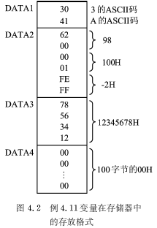
4.变量定义语句
例4.11 如数据在存储单元中的存放形式如图4.2，试给出相应的变量定义语句。
DATA1 DB ‘3’，‘A’
DATA2 DW 98，100H，-2
DATA3 DD 12345678H
DATA4 DB 100 DUP (0)

Slide 17
5.程序结束语句
程序结束语句的格式为：
END [标号名或名字]
它位于程序的最后一行，指示源程序结束，遇到END伪指令则停止汇编。
标号名或名字可省略。

Slide 18
6.其它伪指令
（略）

Slide 19
4.1.1 汇编语言程序格式
4.1.2 伪指令语句
4.1.3 完整的汇编语言程序框架

Slide 20
4.1.3 完整的汇编语言程序框架
完整的汇编语言程序包含数据段、代码段、堆栈段和附加数据段。
其中代码段是必须要有的；
堆栈段根据情况设置；
代码段中要用到变量或数据时，应该设置数据段。当代码段中有字符串操作指令时，不仅要设置数据，还必需设置附加段，而且必须将源串存放在数据段中，而把目的串放在附加段中。
下面先给出程序框架，再介绍如何设置堆栈段，以及程序结束后怎样返回DOS操作系统。

Slide 21
1.完整的汇编语言程序框架
例4.17 汇编语言程序框架。
DATA SEGMENT ；数据段
X DB ?
Y DW ?
DATA ENDS
；
EXTRA SEGMENT ；附加段
ALPHA DB ?
BETA DW ?
EXTRA ENDS
；
STACK SEGMENT PARA STACK ‘STACK’ ;堆栈段
STAPN DB 100 DUP（?） ；定义100字节空间
TOP LABEL WORD ；TOP为字类型，偏址100
STACK ENDS

Slide 22
1.完整的汇编语言程序框架
;代码段
CODE SEGMENT
MAIN PROC FAR ;过程定义语句
;说明4个段寄存器分别与哪些段有关
ASSUME CS：CODE， DS：DATA ES：EXTRA，SS：STACK
START：
MOV AX，STACK ;设堆栈段寄存器SS: SP
MOV SS，AX
MOV SP，OFFSET TOP
PUSH DS ;DS入栈保护
SUB AX，AX ;AX=0
PUSH AX ;段内偏移量“0”入栈
MOV AX，DATA ;AX ← 数据段基址DATA
MOV DS，AX ;DS ← 数据段基址DATA

Slide 23
1.完整的汇编语言程序框架
MOV AX，EXTRA
MOV ES，AX ;ES← 附加段基址EXTRA
┇ ;用户要编写的程序内容
┇
RET ;返回DOS
MAIN ENDP ;MAIN过程结束
CODE ENDS ;代码段结束
END START ;整个源代码结束
代码段、数据段、附加段和堆栈段，都用段定义伪指令SEGMENT和ENDS定义。
数据段或附加段，用DB、DW等伪指令设置实际数值。堆栈段定义了100字节空间，其数值也可修改。

Slide 24
1.完整的汇编语言程序框架
代码段用来存放可执行的指令序列。这里用PROC FAR和ENDP伪指令将整个程序编写成一个远过程的形式，过程名为MAIN。
最后一条指令语句为过程返回指令RET，使程序执行完后返回到调用它的地方。
MAIN过程中，首先用段分配伪指令ASSUME告诉汇编程序，4个段寄存器分别与哪些段相对应，但不能将段基地址装入相应的段寄存器中，还要给DS、ES和SS寄存器赋初值，CS则由操作系统赋初值。
对于堆栈段，要给SS和SP赋初值，以设定堆栈。

Slide 25
1.完整的汇编语言程序框架
设置堆栈后，紧接着用下面3条指令，将DS推入堆栈保护起来，再使00H入栈，以便在程序结束时，能执行RET指令来返回DOS，即：
PUSH DS ；DS入栈
SUB AX，AX
PUSH AX ；00H入栈
用户编写的程序的具体内容，放在初始化程序之后，RET指令之前。
代码段之后，再安排一条END START指令，汇编程序遇到这条指令后就结束汇编，并自动从START开始往下执行程序。

Slide 26
2. 堆栈的设置
如果程序中没有定义堆栈段，连接时会给出一个警告信息:
Warning: no stack segment
此错误不影响连接过程的完成，这时，DOS会自动定义一个堆栈段，使程序仍可正常运行。

Slide 27
3.返回DOS操作系统
汇编语言程序在DOS下运行结束后，应能正确返回DOS，否则其它程序将无法运行，还会导致死机。
返回DOS的3种方法：
1）按程序框架设定的方法返回。先将主程序定义为一个远过程，再执行3条指令：
PUSH DS
SUB AX，AX
PUSH AX
┇
RET
将DS和00H推入栈，再执行RET指令，转去执行INT 20H指令，返回DOS。这是返回DOS的常规方法。
执行这几条指令后，为什么能正确返回DOS？具体过程请参看本教材。

Slide 28
3.返回DOS操作系统
2）执行4CH号DOS功能调用。程序结束前按如下方法使用4CH号DOS功能调用指令，返回DOS。
MOV AX，4C00H ；AH=4CH，是DOS功能号
；AL通常置为0
INT 21H
这种方法功能更强，更安全，使用也比较方便，建议使用这种方法返回DOS。
3）若编写的程序要以.COM文件的形式执行，可用INT 20H指令直接返回DOS。

